Slide 1
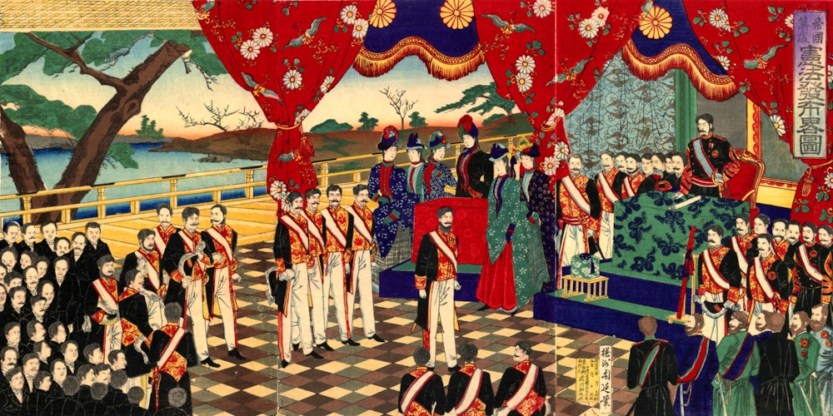
일본 메이지 정치
중국어중국학과
21501260
김은애

Slide 2
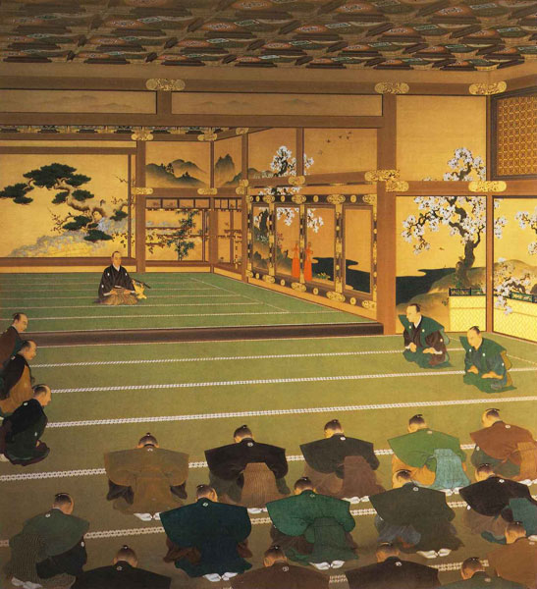
Contents
01
메이지 시대가 수립되기까지
02
메이지 시대의 정치

Slide 3
01 메이지 시대가 수립되기까지

Slide 4
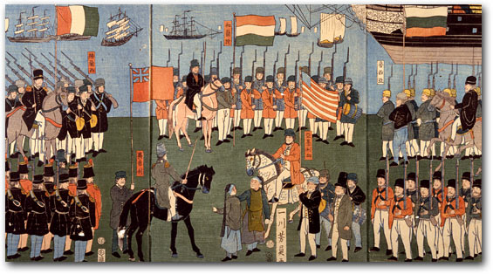
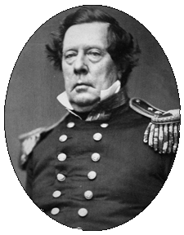

“
메이지 시대가 수립되기까지
1853
1854
1858
페리 제독의 내항
미일화친조약
미일수호통상조약
”

Slide 5

메이지 시대가 수립되기까지
막부의 탄압->
반발
<-막부의 탄압
“
”
막부의 무능력함 증명 ; 권위 하락
http://blog.naver.com/2icct

Slide 6
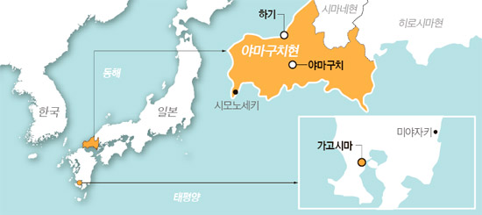
메이지 시대가 수립되기까지
-> 조슈 번(현재 야마구치 현)
-> 사쓰마 번(현재 가고시마 현)

Slide 7

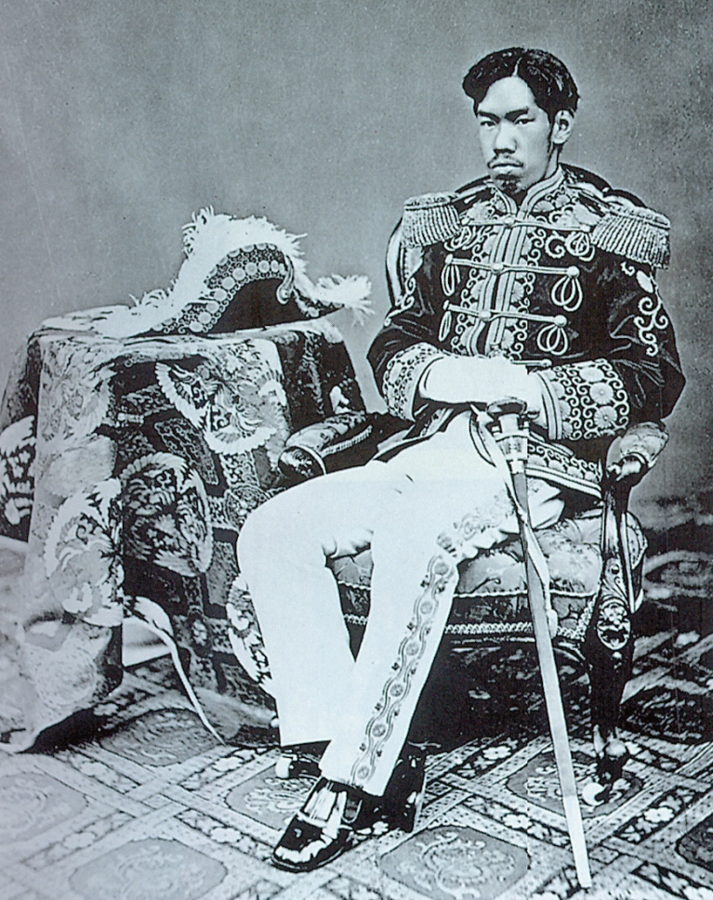
“
존왕양이
천황을 받들고 서양을 물리치자
”

Slide 8
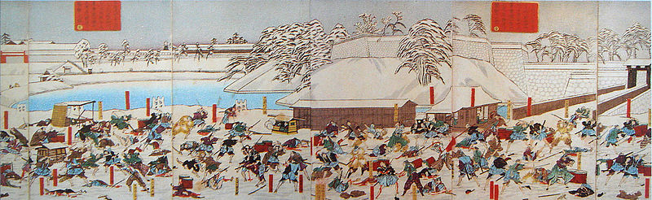
사쓰마 번/ 조슈 번 vs 서양 열강
서양에게 승리하기는 힘들다고 판단
개국파로 변심 및 신정부 탄생

Slide 9
02 메이지 시대의 정치

Slide 10
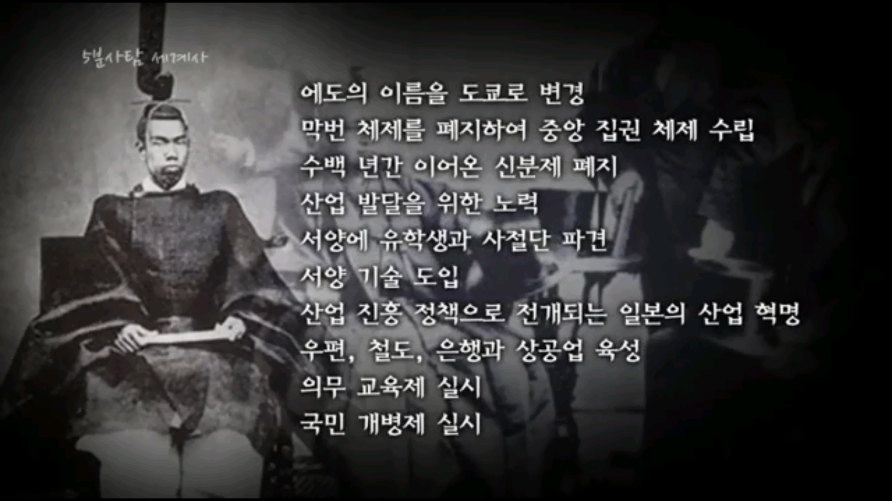

Slide 11
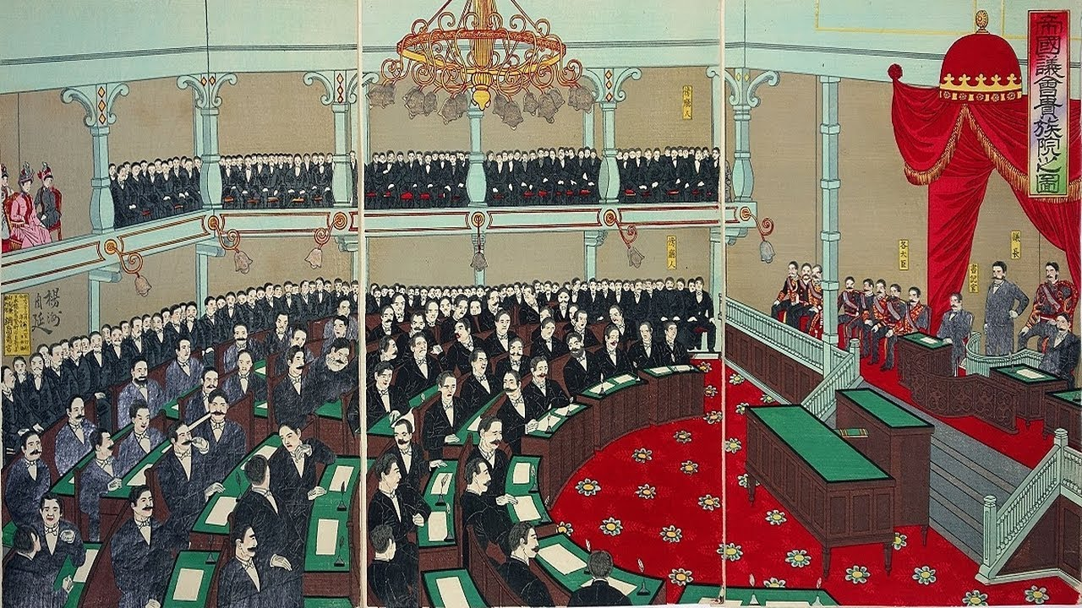
중앙 행정
에도-> 도쿄
의회 발족
(1890년)
제국 헌법
공포(1889년)
“
”
아시아 최초의 입헌군주제, 의회제 민주주의 국가
http://blog.naver.com/2icct

Slide 12
중앙 집권화
지방 다이묘
중앙 정부에
토지 반납
폐번치현
(번을 폐지하고 현을 설치)
“
”
중앙 집권화

Slide 13
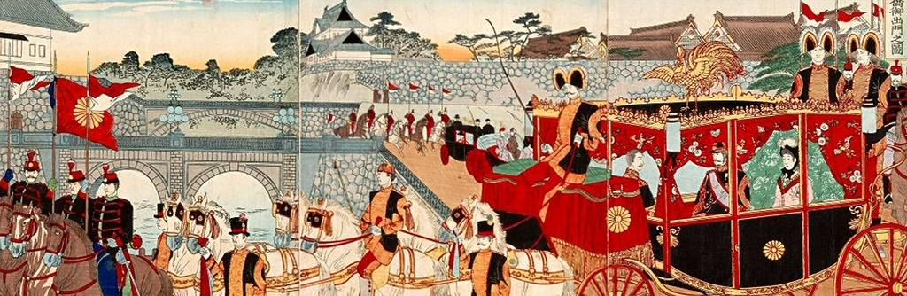
신분제 폐지
에도 막부
메이지 시대
사농공상
선비, 농민, 장인, 상인 순
무사 => 사족
그 외 => 평민
다이묘, 승려=> 화족

Slide 14
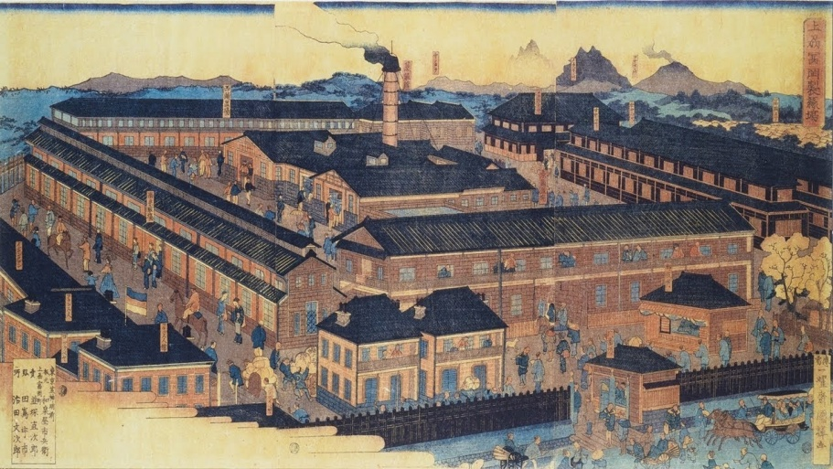
경제 산업
정부 주도
산업육성 시작
서양식 공업 도입

Slide 15
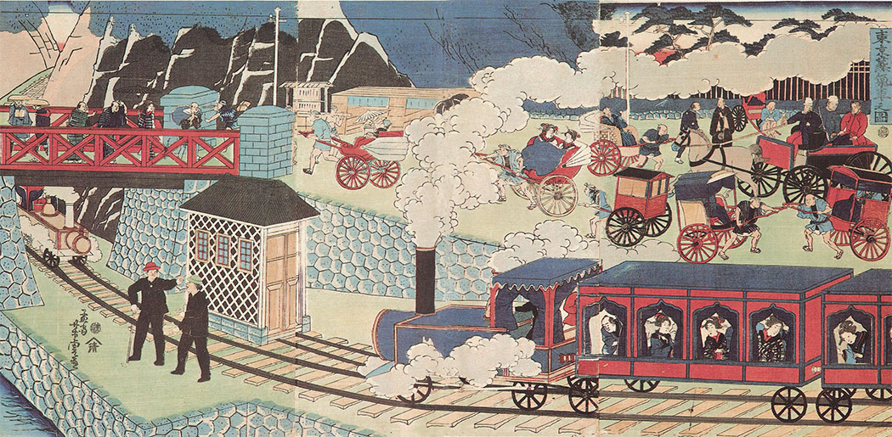
경제 산업
철도 및 선박 산업
엔 화 도입(1871)
일본 은행 설립(1882)

Slide 16
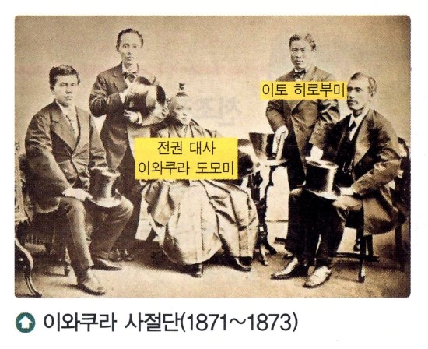
외교 정치
국외 외교 정치(이와쿠라 사절단)
서구 여러 제도 조사
조약 개정을 위한 사전준비
국내 외교 정치
외국인 공격 금지
외국인의 국내 여행 자유화
유럽화 정책

Slide 17
서양 모방한 개혁 정치
의무교육
서구의 경제력과 군사력의 근원 중 하나라고 여김
단발령
근대적이고 서구화된 새 국가라는 이미지를 부각시키기 위해
징병제
군사력 구축을 위해
급격한 개혁으로 혼란 야기

Slide 18
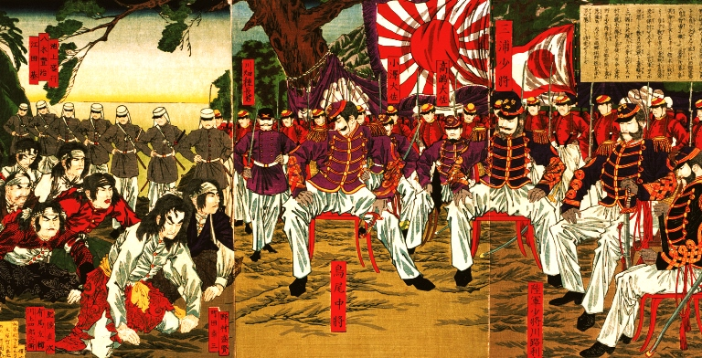
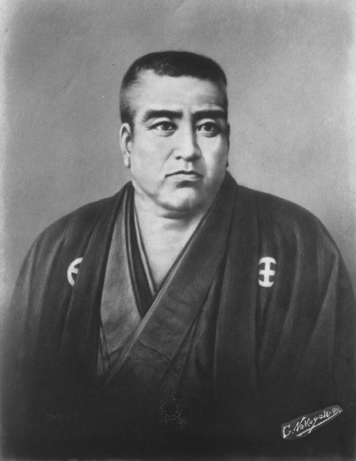
제국주의의 시작
사이고 다카모리
징병제로 인해 입지가 좁아진 무사들의 불만을 해소
서양 열강들에게서 뒤처지지 않기 위해 조선을 침략해야 한다는 정한론 주장
“
”

Slide 19
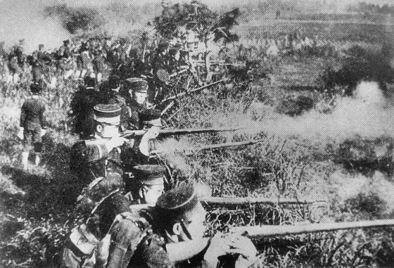
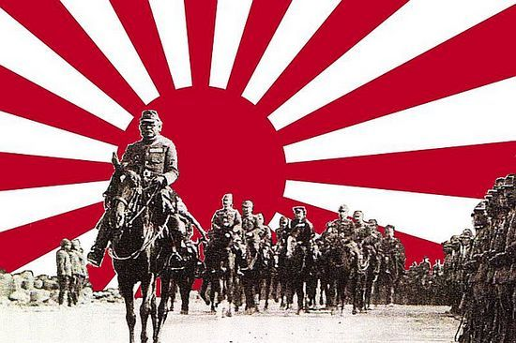
제국주의
한국을 비롯한 수 많은 국가들을 점령 및 약탈
강제 징병 등의 제국주의적 면모
제국주의로 경제, 정치적 안정을 도모

Slide 20
감사합니다

